Slide 1
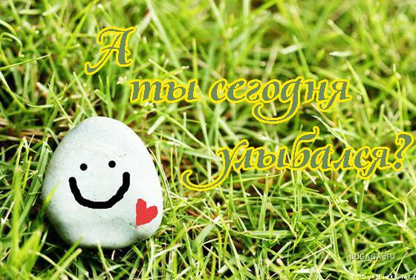

Slide 2

«В мире книг»
4 класс «В»
Учитель Плющева Ольга Михайловна
ГБОУ ЦО №1485
Москва
30 ноября 2012 г

Slide 3
Ключом ко всякой науке является вопросительный знак.
Оноре Бальзак
французский писатель

Slide 4


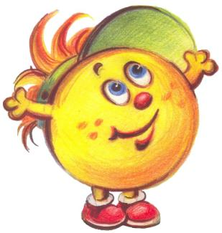

Slide 5

Справочная литература ???
ПОЧЕМУ………?
ЗАЧЕМ ………?
ЧТО…….?

Slide 6

Тема:
«Словари – хранители слов»

Slide 7
Первый словарь
Русского языка

Slide 8
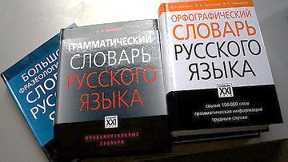
Словарь — справочная книга, содержащая собрание слов расположенных по определенному принципу и дающая сведения об их значениях.

Slide 9
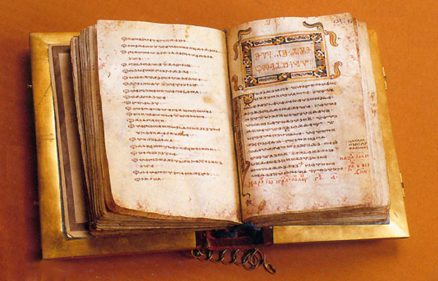
Предшественниками современных словарей были рукописные, а затем и печатные словари эпохи Средневековья.

Slide 10
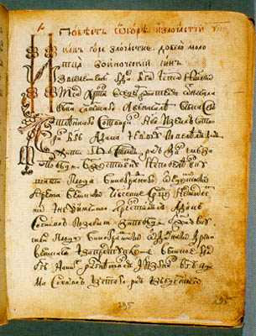
В средние века на Руси создавались списки непонятных слов (глоссы), которые встречались в древних памятниках. Этим словам, как правило, греческим и церковно-славянским, составители давали толкование.

Slide 11
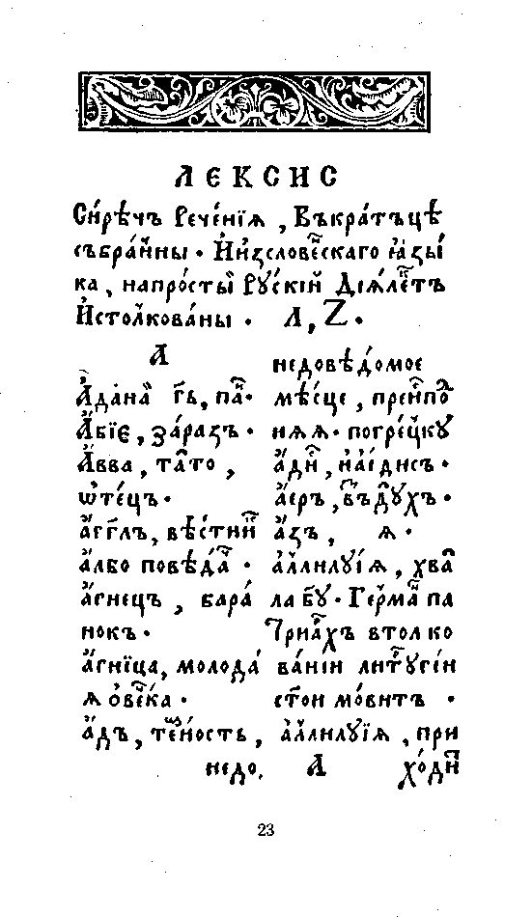
Первый печатный словарь в России был издан в Вильно в 1596 г. под названием «Лексис, сиречь речения вкратце собранны и из словенского языка на просты русский диялект истолкованы».

Slide 12
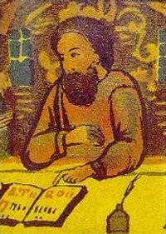
Автор словаря – ученый-филолог Лаврентий Зизаний. Он является автором и первой славянской грамматики, к которой был приложен указанный словарь. «Лексис...» содержит 1061 слово.

Slide 13
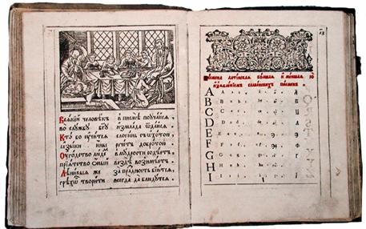
Словарь Зизания стал источником для последующих печатных словарей.

Slide 14
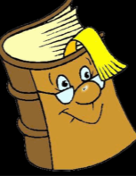
Аппарат книги
Титульный лист
предисловие
аннотация
списки условных обозначений
списки используемых сокращений
содержание

Slide 15
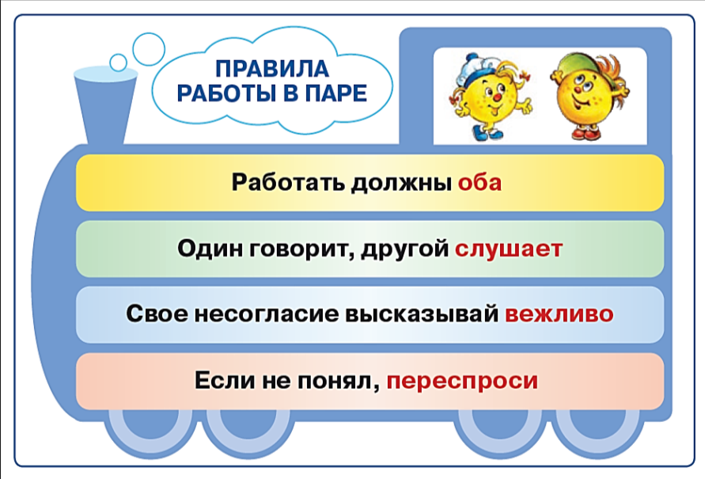
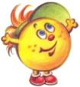
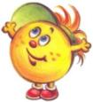

Slide 16

Какие бывают словари?
Название
Функция

Slide 17

Задание:
Что такое «чапыжник»?
Запишите алгоритм действий для выполнения этого задания.

Slide 18


Slide 19
Цель занятия:
Построить алгоритм работы со словарём.

Slide 20

Игра «Найди друга»
СЛОВАРЬ

Slide 21
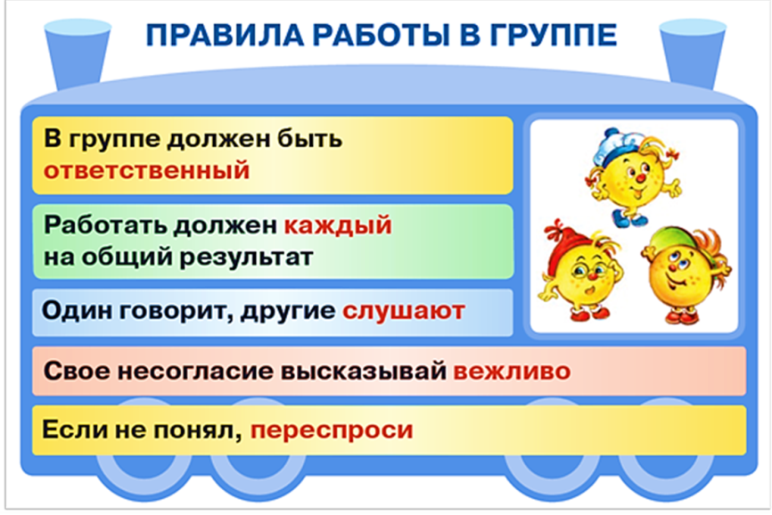

Slide 22
План работы
Прочитать задание.
Выбрать нужный словарь.
Выполнить задание.
Сделать вывод.

Slide 23
Алгоритм работы со словарём
1. Проанализировать задание.
Выбрать необходимый словарь
(по функции).
Найти слово в словаре
(способ действия).
4. Зафиксировать результат поиска.

Slide 24

Задание:
Что такое «чапыжник»?
Выполните задание по алгоритму.

Slide 25
Алгоритм работы со словарём
1. Проанализировать задание.
Выбрать необходимый словарь
(по функции).
Найти слово в словаре
(способ действия).
4. Зафиксировать результат поиска.

Slide 26

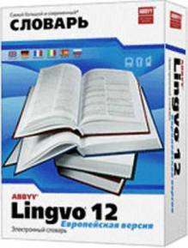
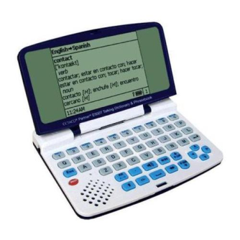
Электронные словари

Slide 27
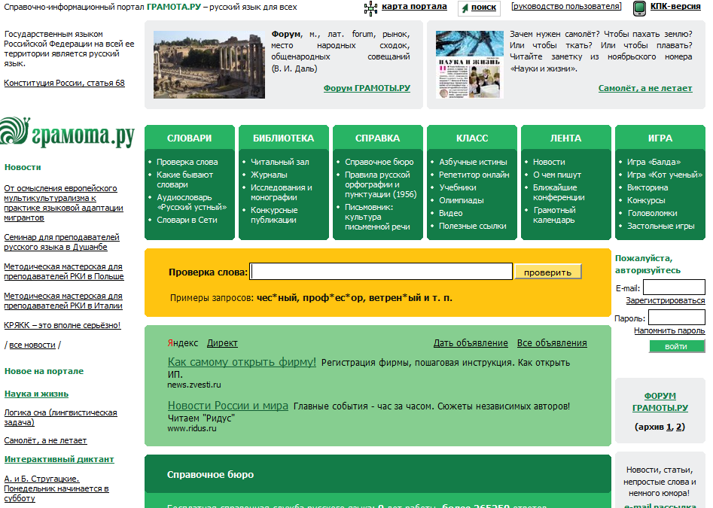
Интернет - словари
Работа с интернет – порталом
Грамота .ру

Slide 28
Задание для работы с интернет - словарями
Прочитайте текст и выполните задания :
1. Объясните значение слов.
2. Найдите орфографические ошибки.
3. Правильно прочитайте текст.

Slide 29
Алгоритм работы со словарём
1. Проанализировать задание.
Выбрать необходимый словарь
(по функции).
Найти слово в словаре
(способ действия).
4. Зафиксировать результат поиска.

Slide 30
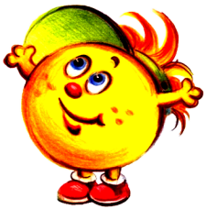
Цель результат

Slide 31
Оцени себя

Slide 32





